Slide 1
Актуальные практики регионального управления: коммуникация власти, общества и бизнеса
1 июля 2013 г.

Slide 2
Актуальные практики регионального управления
Прежде чем говорить об управлении, нужно понять, а что, собственно, является объектом этого управления?

Slide 3
Актуальные практики регионального управления
Анализ политических стратегий российских губернаторов показывает, что выбор объекта управления зависит от нескольких переменных:
Объективные характеристики региона (географические, ресурсные, экономические, демогафические и т.д.);
Политическая традиция региона и специфика местной элиты;
Бэкграунд главы региона (биографический и коалиция поддержки);
Политическое планирование главы региона и клана, к которому он относится.

Slide 4
4 диалога
Губернатор - федеральный центр, где в сторону федерального центра работают каналы «информирования» и «запросов», в сторону губернатора — канал «указаний»;
Губернатор - население;
Губернатор - местные элиты;
Губернатор - бизнес, работающий или инвестирующий в регион.

Slide 5
4 диалога
Дополнительными критериями для оценки эффективности политической стратегии губернаторов-новичков стали:
1) Анализ результатов региональных и муниципальных выборов, если таковые проводились, где под электоральной управляемостью понимается способность губернатора достигать результата, избегая политических скандалов;
2) Анализ принципов и результатов кадровой политики губернатора, описание персонального состава команды.
Авторы исследования:
Евгений Минченко, президент коммуникационного холдинга «Minchenko consulting»,
Кирилл Петров, руководитель аналитического департамента «Minchenko consulting».

Slide 6
Имиджевое позиционирование руководителей органов гос. власти
Типология губернаторов:
Происхождение:
Функциональная роль:
Отношения с федеральным центром:
Отношение к региону:
Бизнес
Хозяйственник
Попрошайка
Свой
Номенклатура
Политика
Силовые органы
Реформатор
Хозяин
Консерватор
Инвестор
Пушер
Торговец
Варяг

Slide 7
Статистика по назначениям 2005-2011
В период с 2005 по 2011 год произведено 140 назначений.
67 раз посты глав субъектов доверяли новичкам (47,6%), из них 27 были варягами.
Из новых губернаторов 15 ушли досрочно, не доработав до окончания первого срока (из них 10 варягов, 2 местных и 3 возвращенца), 1 погиб (варяг), 3 не были переназначены (1 варяг, 2 местных).
17 новичков были переназначены (7 варягов, 9 местных и 1 возвращенец), но из них 3 ушли досрочно, не доработав до конца второго срока (из них 2 варяга).
Среди губернаторов-новичков, назначенных в период с 2005 года и пребывавших в должности к середине 2011 года, преобладают местные (всего 40 человек, включая 8 возвращенцев), число сохранившихся на посту варягов составило 13 человек.

Slide 8
Отношение новых губернаторов к региону
Местный | Возвращенец | Варяг
Владимир Волков Александр Дрозденко Сергей Ерощенко Валерий Зеренков Марина Ковтун Олег Кувшинников Виктор Назаров Валерий Радаев Сергей Ястребов | Сергей Жвачкин Игорь Орлов Сергей Ситников | Виктор Басаргин Сергей Боженов Сергей Шойгу Андрей Воробьев Евгений Куйвашев Николай Меркушкин Владимир Миклушевский Алексей Островский Александр Худилайнен
9 | 3 | 9

Slide 9
Отношение новых губернаторов к региону
Местный | Возвращенец | Варяг
Владимир Волков Александр Дрозденко Сергей Ерощенко Валерий Зеренков Марина Ковтун Олег Кувшинников Виктор Назаров Валерий Радаев Сергей Ястребов | Сергей Жвачкин Игорь Орлов Сергей Ситников | Виктор Басаргин Сергей Боженов Сергей Шойгу Андрей Воробьев Евгений Куйвашев Николай Меркушкин Владимир Миклушевский Алексей Островский Александр Худилайнен
9 | 3 | 9

Slide 10
Выборный опыт новых губернаторов
Опыт участия в выборах | Количество губернаторов | ФИО
В качестве кандидата на пост главы региона/обл. центра/города | 5 | Сергей Боженов Александр Дрозденко Олег Кувшинников Николай Меркушкин Александр Худилайнен
Личное участие в кампании – региональный парламент или муниципалитет | 2 | Сергей Жвачкин Валерий Радаев

Slide 11
Выборный опыт новых губернаторов
Опыт участия в выборах | Количество губернаторов | ФИО
Участие только в списке партий | 5 (6 с учетом С. Шойгу) | Андрей Воробьев Валерий Зеренков Марина Ковтун Виктор Назаров Алексей Островский Сергей Шойгу*
Отсутствие опыта | 8 | Виктор Басаргин Владимир Волков Сергей Ерощенко Евгений Куйвашев Владимир Миклушевский Игорь Орлов Сергей Ситников Сергей Ястребов

Slide 12
Имиджевое позиционирование руководителей органов гос. власти
Архетипы по М. Марк и К. Пирсон
Простодушный
Искатель
Мудрец
Герой
Бунтарь
Маг
Славный Малый
Любовник
Шут
Заботливый
Творец
Правитель

Slide 13
Актуальные практики регионального управления
Типовые объекты управления:
Управленческая вертикаль. Акцент в управлении делается на выстраивании под губернатора муниципальных элит (эксперименты с моделями управления – сити-менеджеризация, управленческие округа и т.д.);
Финансовые потоки. Глава региона выступает как финансовый менеджер, стремящийся оптимизировать финансовые отношения с бизнесом, МСУ, федералами, другими регионами (в случае матершечных субъектов);
Межэлитный баланс – губернатор выступает в роли модератора отношений местных и федеральных элит;
Инфраструктура и ресурсное обеспечение (характерно для северных регионов);
Бизнес-процессы. Характерно для глав регионов – выходцев из бизнеса и ставленников корпораций;
Персональный бренд и бренд региона.

Slide 14
Актуальные практики регионального управления
Иерархия аудиторий:
Федеральная власть и группы влияния внутри нее;
Внешний бизнес;
Региональный бизнес;
Экспертное сообщество;
Медиа;
Население.

Slide 15
Актуальные практики регионального управления
Типовые проблемные точки:
Отношения с МСУ (партнерство, доминирование, конфликт);
Отношения с формальными и неформальными силовыми структурами;
ЖКХ (оператор-кошелек, диверсификация, внешний оператор);
Организация торговли (федеральные сети, местный бизнес, малый бизнес);
Финансовая политика.

Slide 16
Рынок рейтингов губернаторов
Официальные рейтинги губернаторов:
Рейтинг Минрегиона. Акцент на объективных показателях. Как результат – доминируют регионы-доноры;
Рейтинг Минэкономразвития. Акцент на инвестиционной привлекательности.

Slide 17
Рынок рейтингов губернаторов
Рейтинги губернаторов:
Рейтинг влияния глав субъектов РФ (АПЭК).
Индекс избираемости губернаторов («Политические технологии»).
Медиа-рейтинги губернаторов («Медиалогия»)
Рейтинг качества жизни в регионах РФ («РИА Рейтинг» и «Московские новости») Анализ информации на основе источников Росстата, Минздрава и т.д.
Рейтинг социально-политической устойчивости регионов (Фонда «Петербургская политика»).

Slide 18
Рынок рейтингов губернаторов
Недобросовестные рейтинги губернаторов:
Кремлевский рейтинг губернаторов;
Рейтинг дружественности губернаторов по отношению к бизнесу (ЛИОМ) – рейтинг «эксперта Грегори Вустера».

Slide 19
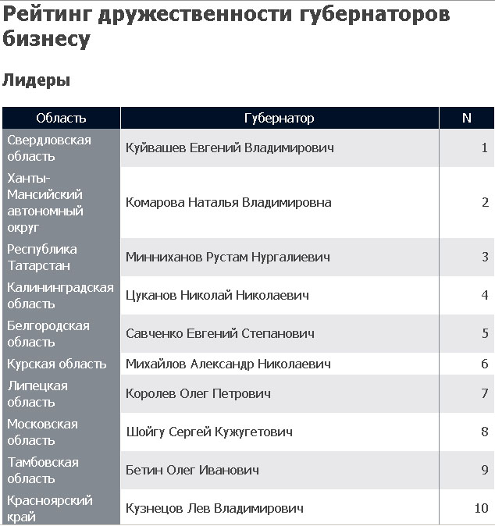
«Рейтинг эксперта Грегори Вустера»

Slide 20
Рейтинг политической выживаемости губернаторов
Преимущества:
Метод экспертных оценок;
Представительная панель экспертов;
Участие представителей федеральных органов власти на анонимной основе;
Высокая прогностическая эффективность.

Slide 21
Региональный инвестстандарт
Утверждение высшими органами государственной власти региона Инвестиционной стратегии региона
Формирование и ежегодное обновление плана создания инвестиционных объектов и объектов инфраструктуры в регионе
Ежегодное послание высшего должностного лица субъекта Российской Федерации «Инвестиционный климат и инвестиционная политика субъекта Российской Федерации»

Slide 22
УСЛОВИЯ ДЛЯ БИЗНЕСА
Принятие нормативного правового акта субъекта Российской Федерации о защите прав инвесторов и механизмах поддержки инвестиционной деятельности
Наличие Совета по улучшению инвестиционного климата
Наличие специализированной организации по привлечению инвестиций и работе с инвесторами
Наличие доступной инфраструктуры для размещения производственных и иных объектов инвесторов (промышленных парков, технологических парков)
Наличие механизмов профессиональной подготовки и переподготовки по специальностям, соответствующим инвестиционной стратегии региона и потребностям инвесторов
Создание специализированного двуязычного интернет-портала об инвестиционной деятельности в субъекте Российской Федерации
Наличие в субъекте Российской Федерации единого регламента сопровождения инвестиционных проектов по принципу «одного окна»

Slide 23
ГАРАНТИИ ИНВЕСТОРАМ
Принятие высшим должностным лицом субъекта Российской Федерации инвестиционной декларации региона
Принятие нормативного акта, регламентирующего процедуру оценки регулирующего воздействия принятых и принимаемых нормативно-правовых актов, затрагивающих предпринимательскую деятельность
Наличие системы обучения, повышения и оценки компетентности сотрудников профильных органов государственной власти субъектов РФ и организаций по привлечению инвестиций и работе с инвесторами
Включение представителей потребителей энергоресурсов в состав РЭК и создание коллегиального совещательного органа при РЭК, включающего представителей делового сообщества
Наличие канала прямой связи инвесторов и руководства субъекта Российской Федерации для оперативного решения возникающих в процессе инвестиционной деятельности проблем и вопросов

Slide 24
Рейтинг политико-экономической эффективности губернаторов
Совместно с АСИ:
Взаимодействие с инвесторами – экспертная оценка инвесторов и бизнес-ассоциаций, замер «критических показателей»;
Информационный фон (данные мониторинговых агентств);
Рейтинг у населения (данные социологии);
Отношения с элитами (опрос политических экспертов).

Slide 25
Создание комплексного рейтинга, агрегирующего четыре интуитивно понятные составляющие
01
ИТОГОВЫЙ РЕЙТИНГ
Опрос инвесторов, ведущих бизнес в большинстве субъектов РФ
Реакция на «запрос информации от иностранного инвестора»
Оценка комфорта взаимодействия с региональной властью бизнесменами, имеющими возможность сравнивать
Оценка коммуникаций с иностранными инвесторами , проводимая с помощью «контрольной закупки»
Прирост количества высокооплачиваемых рабочих мест
Объем проектов государственно-частного партнерства в регионе
Очевидный для населения региона результат привлечения инвестиций в экономику
Способность региональных властей привлекать инвесторов к решению инфраструктурных задач

Slide 26
Оценка политической эффективности губернаторов
Доклады:
Политические стратегии губернаторов-новичков (май 2013 г.);
Политические стратегии губернаторов-инкумбентов (август 2013 г.);
Политические стратегии губернаторов Урала (сентябрь 2013 г.);
Оценка политической эффективности губернаторов РФ (октябрь 2013 г.).

Slide 27
www.minchenko.ru
I исследования I аналитика I PR I GR I геополитический лоббизм I
Коммуникационный холдинг «МИНЧЕНКО КОНСАЛТИНГ»
123557, Москва, Большой Тишинский пер., д. 38, оф. 730 Телефон: +7 495 605 36 81, факс: +7 495 605 36 80
office@minchenko.ru

